Slide 1

Продукты для урологии
UroGyn.Pro

Slide 2
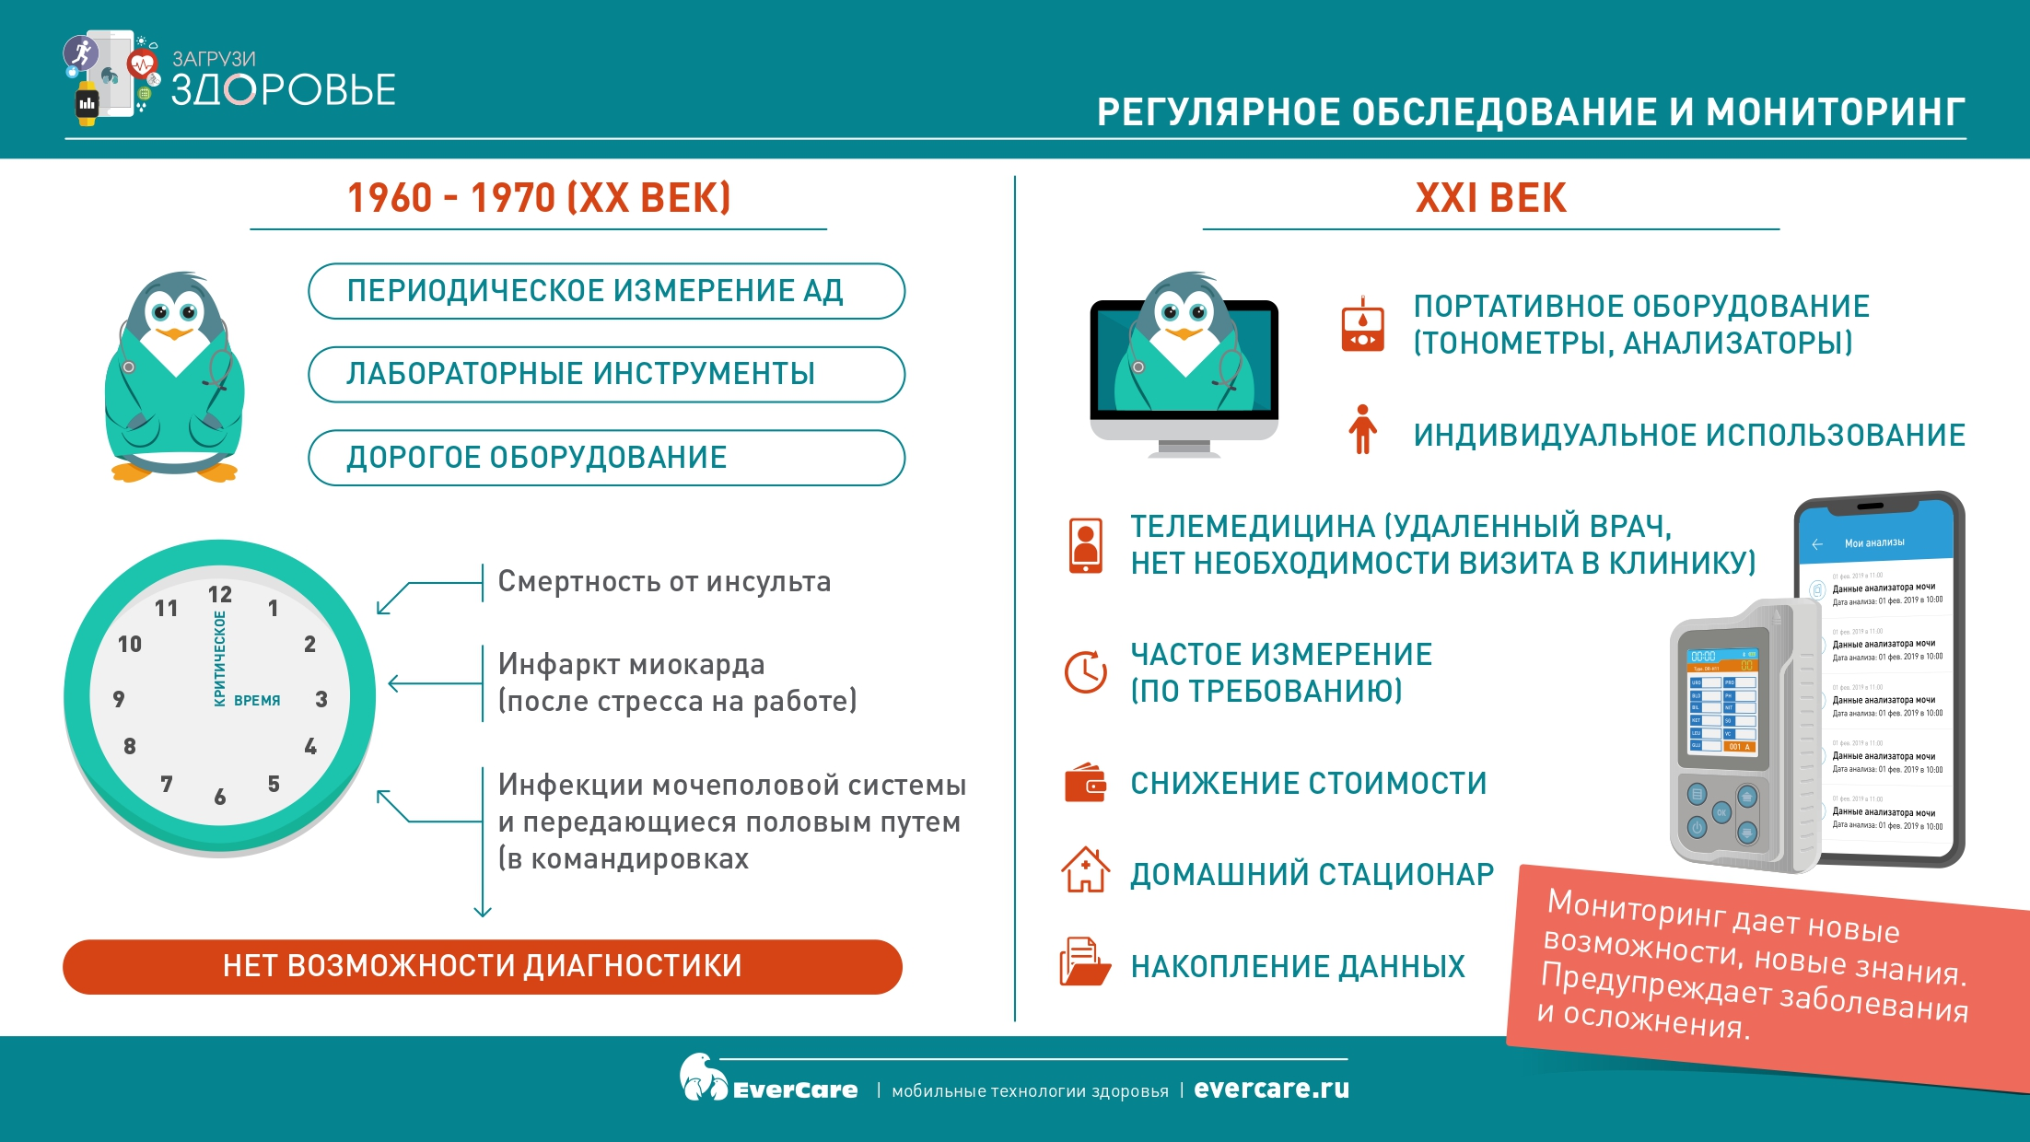

Slide 3
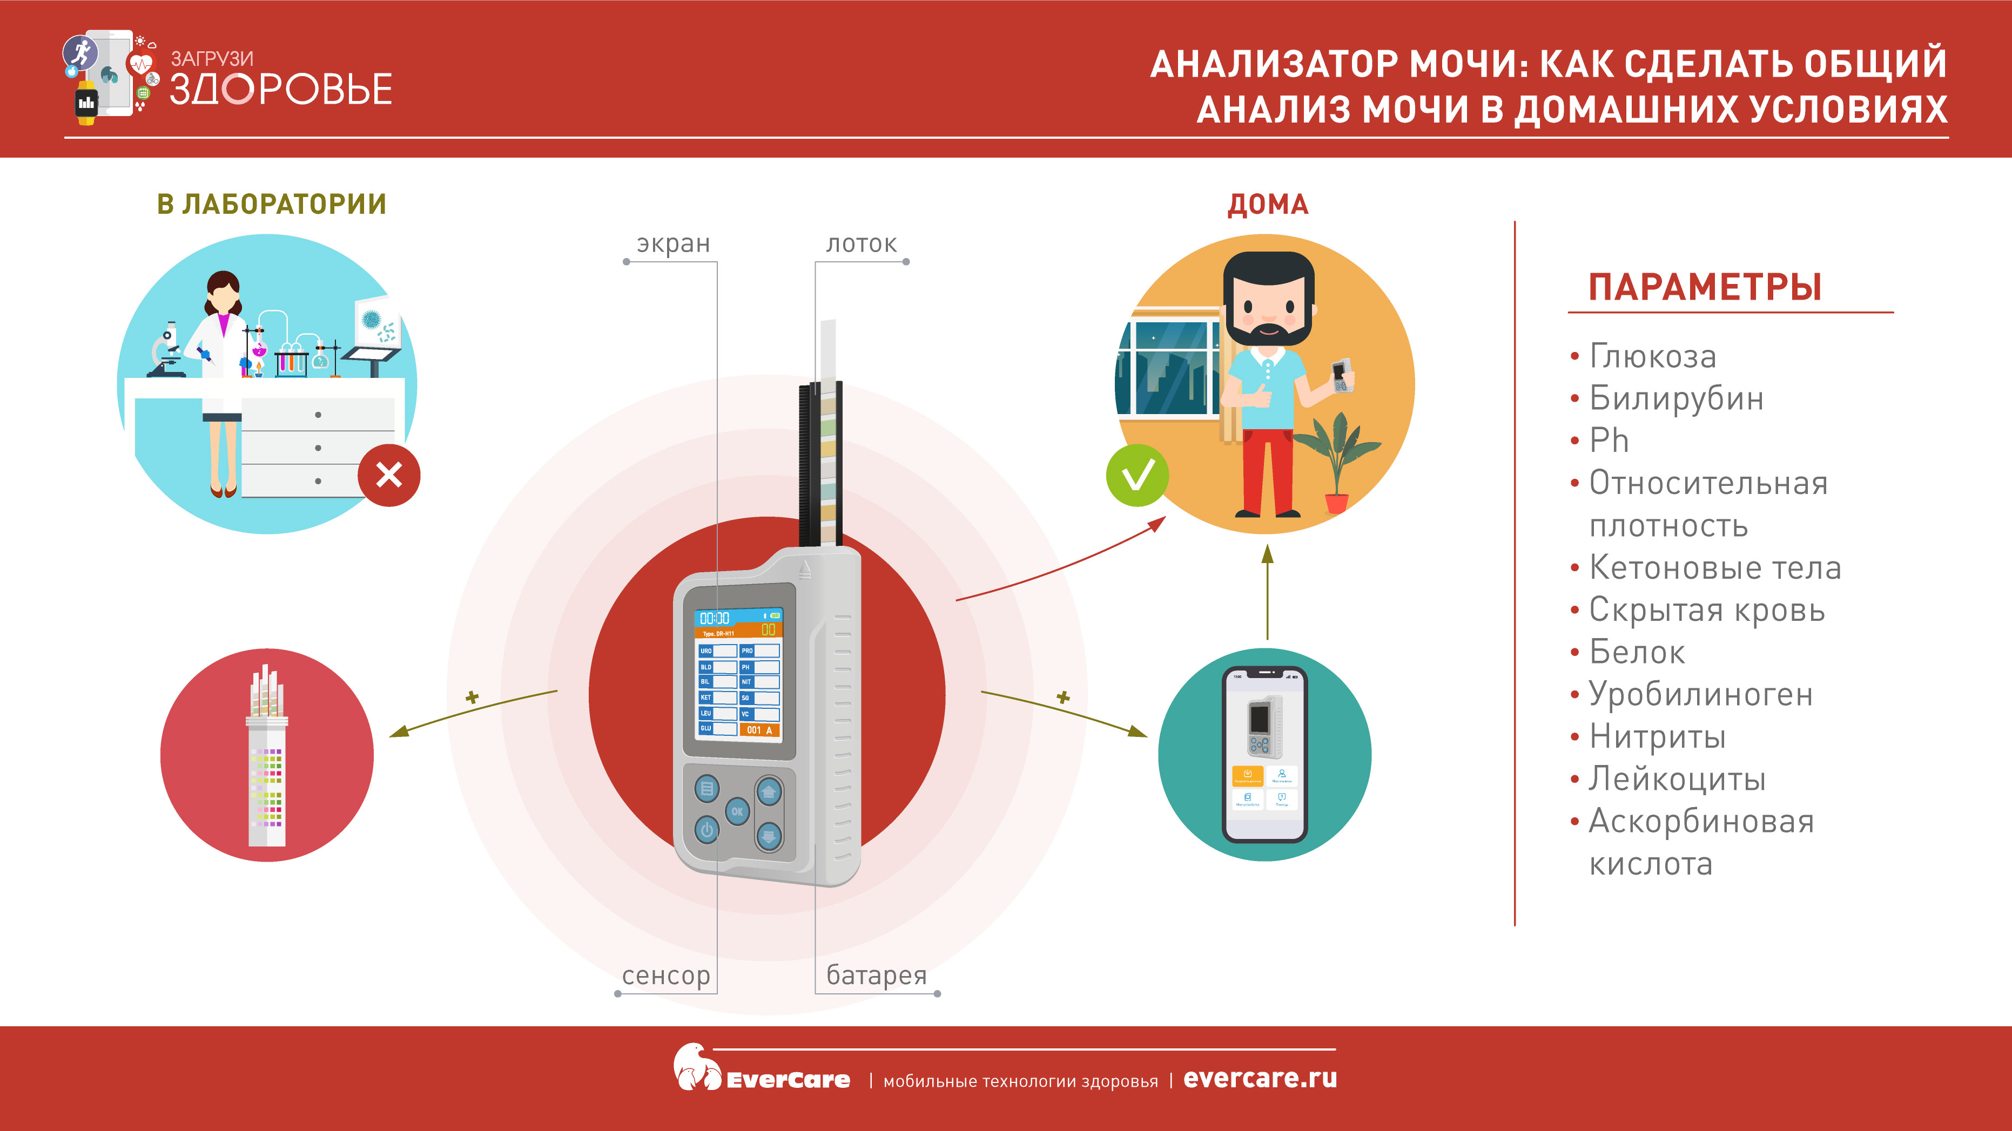

Slide 4
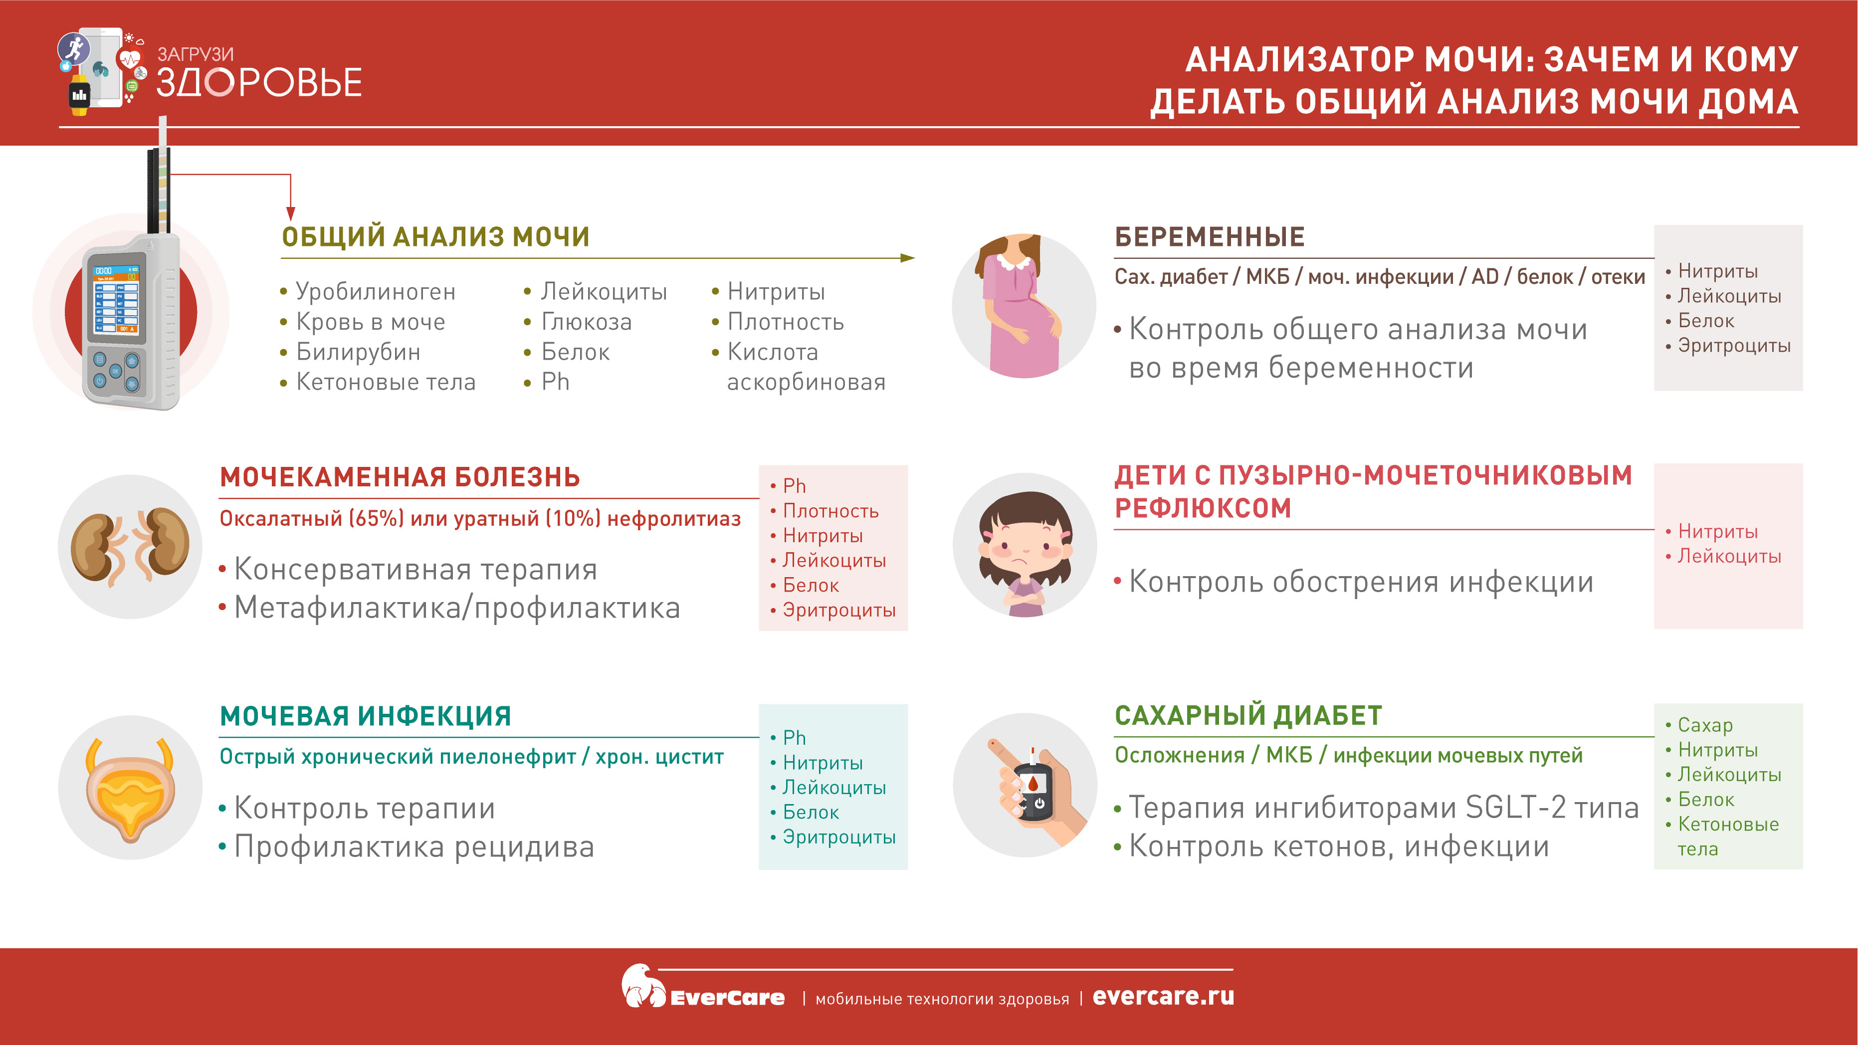

Slide 5
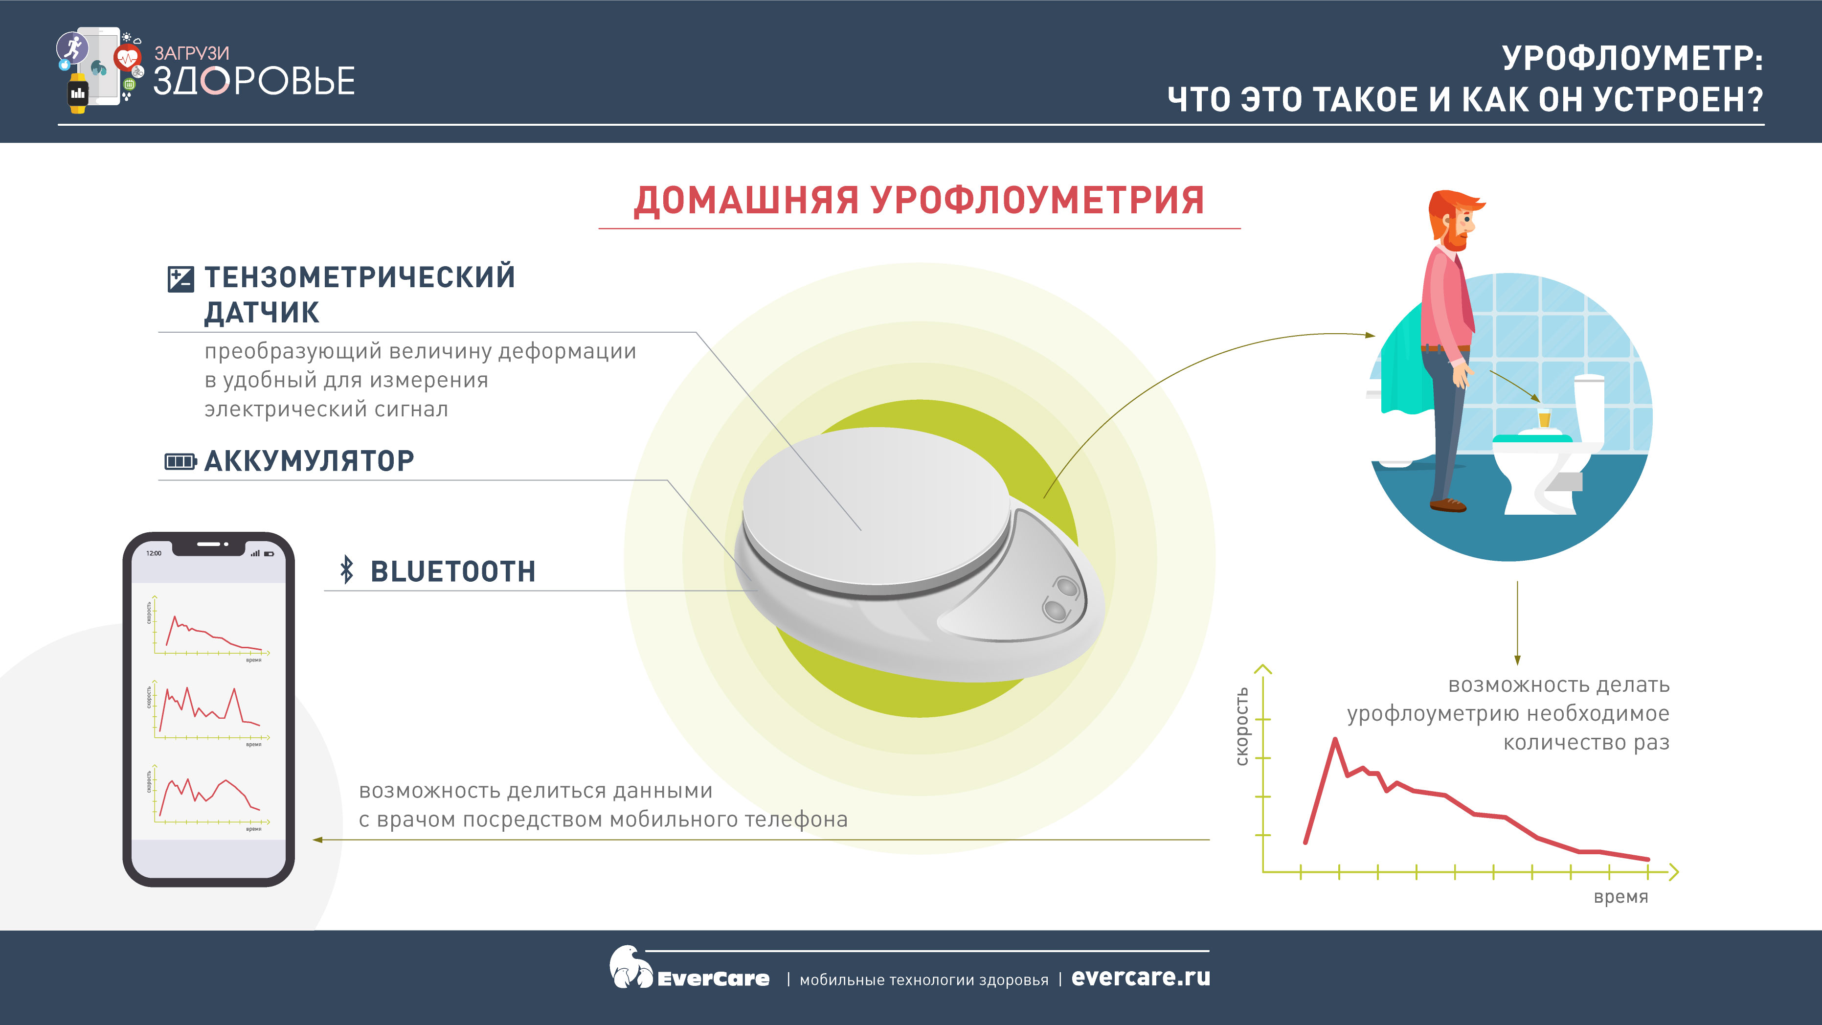

Slide 6
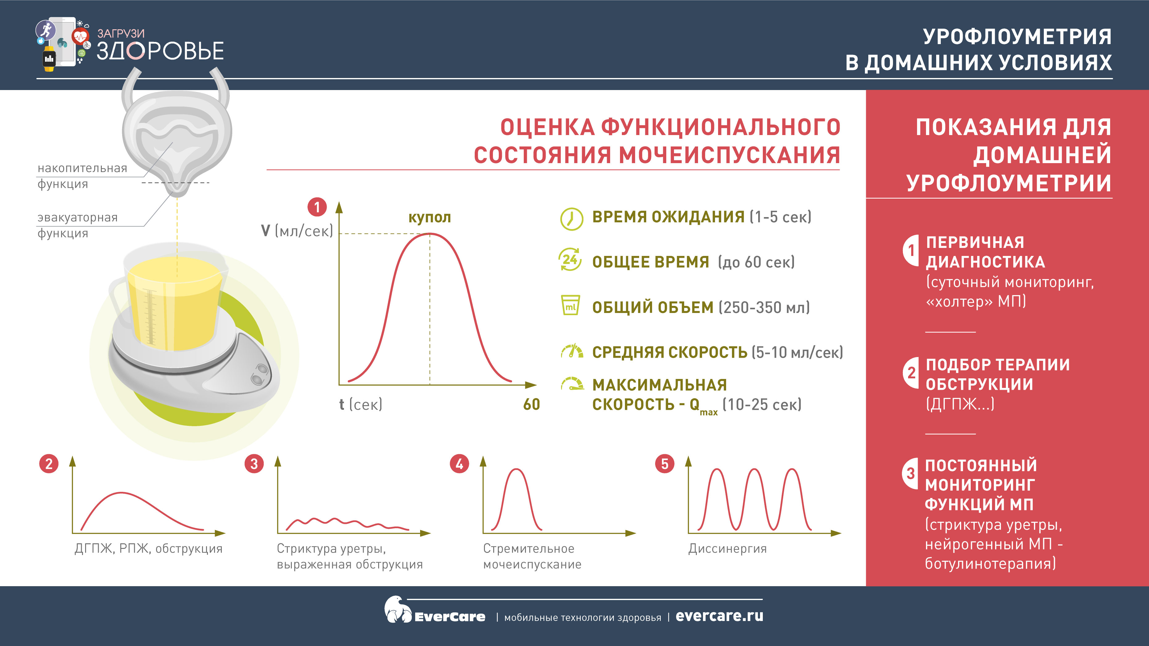

Slide 7
Суточный мониторинг
7 дней

Slide 8

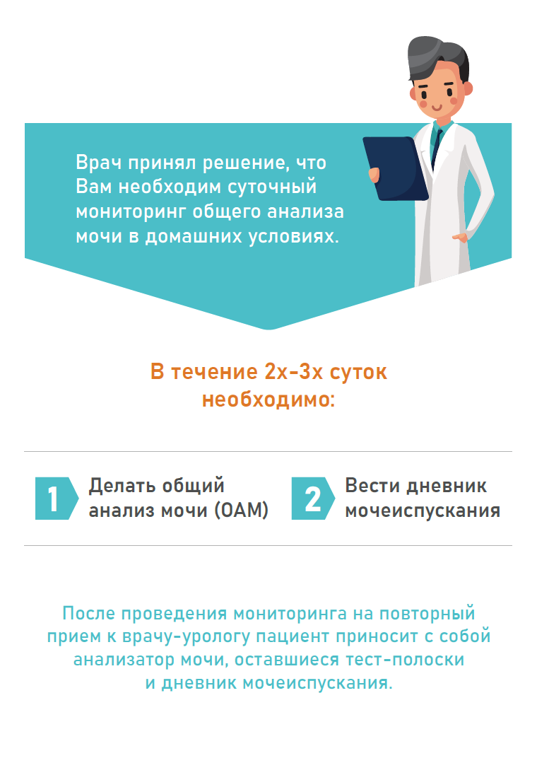
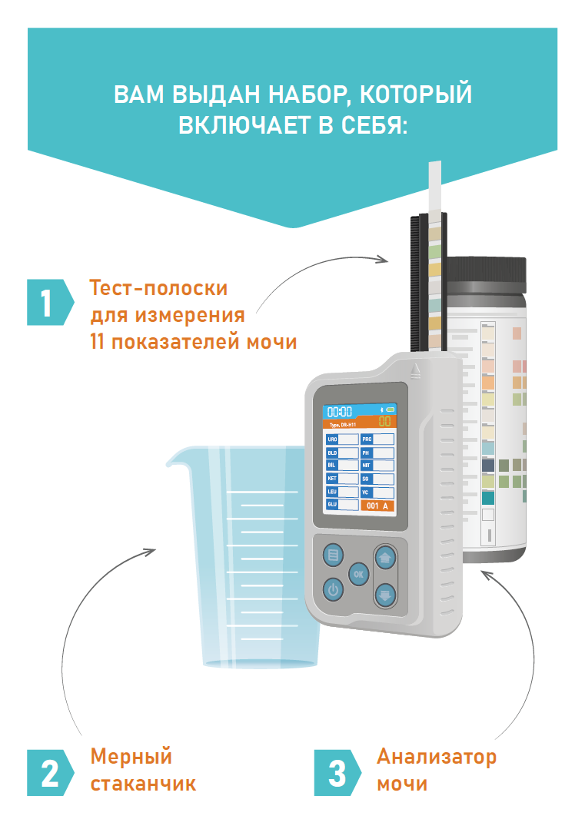

Slide 9
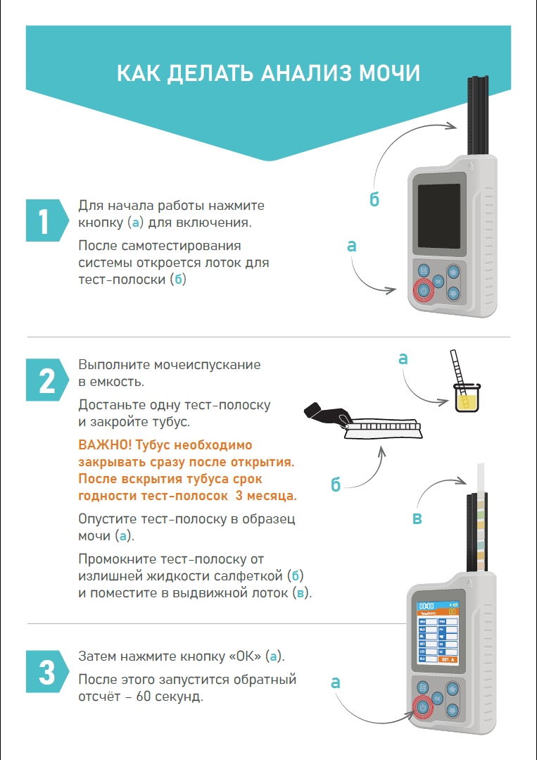
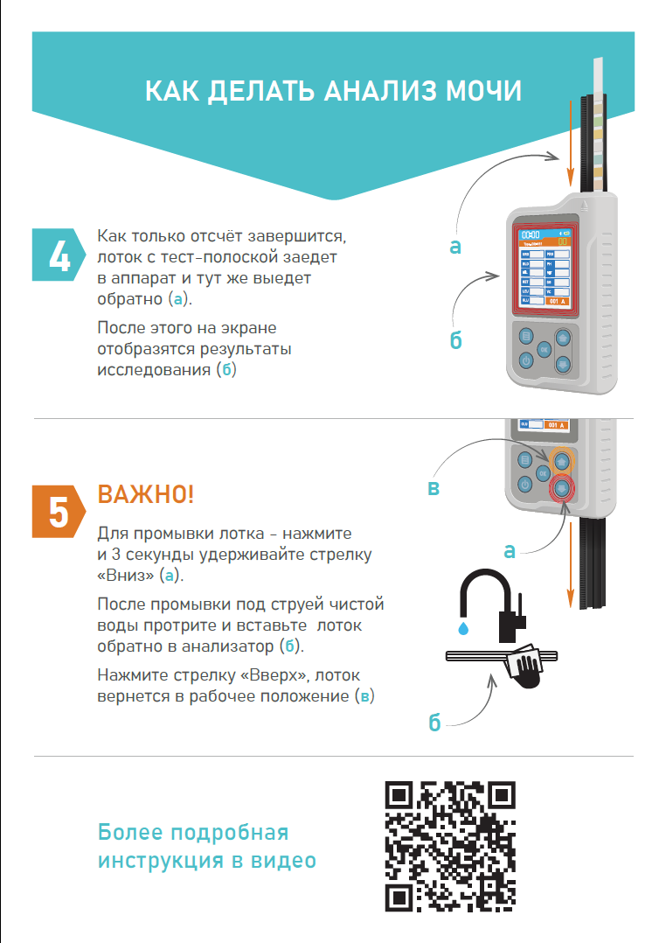
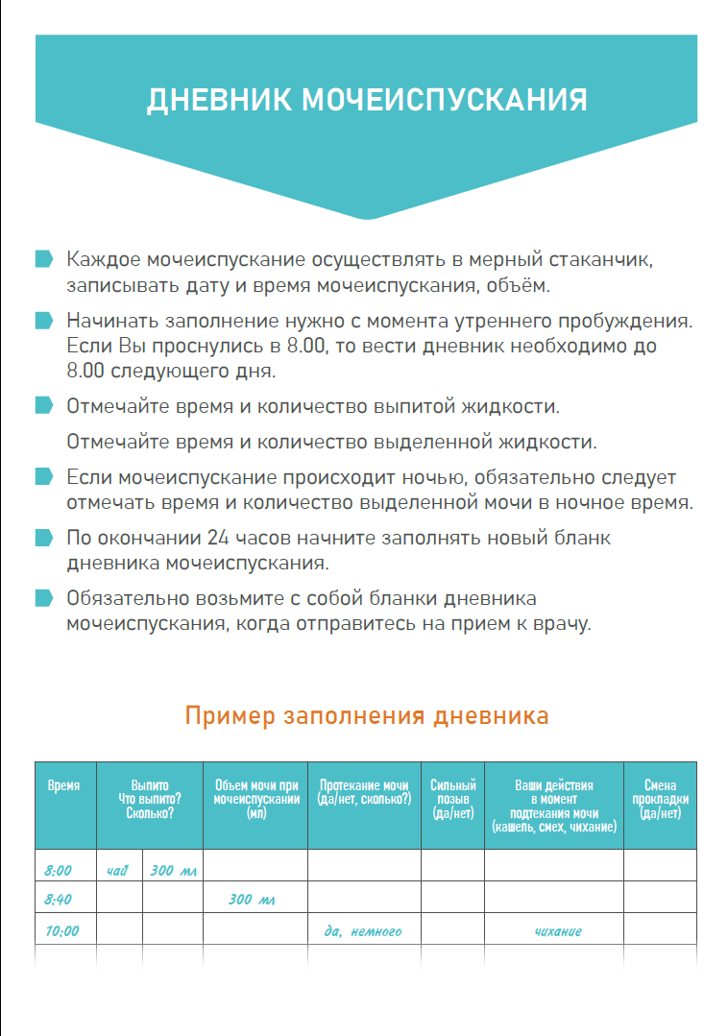

Slide 10
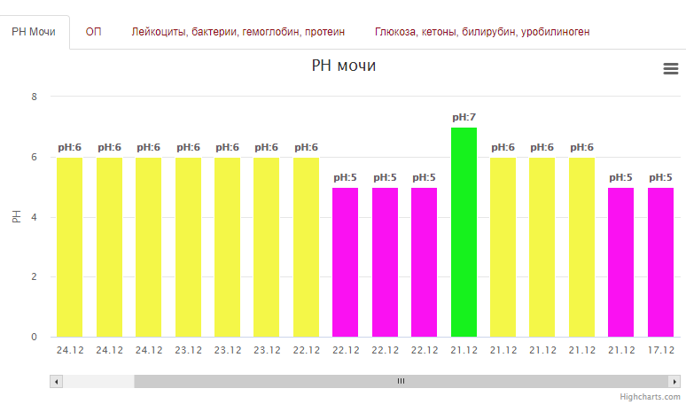
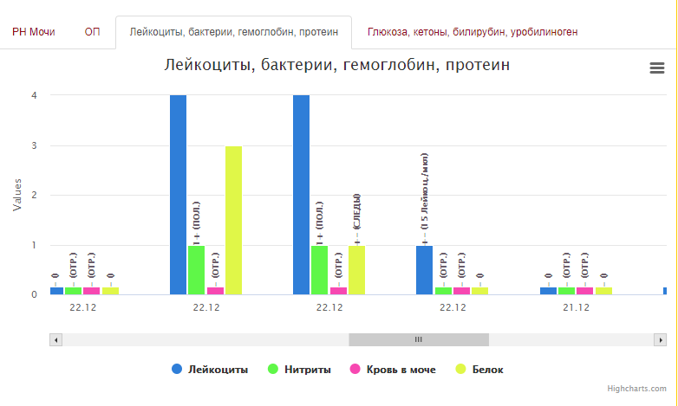
Результаты

Slide 11

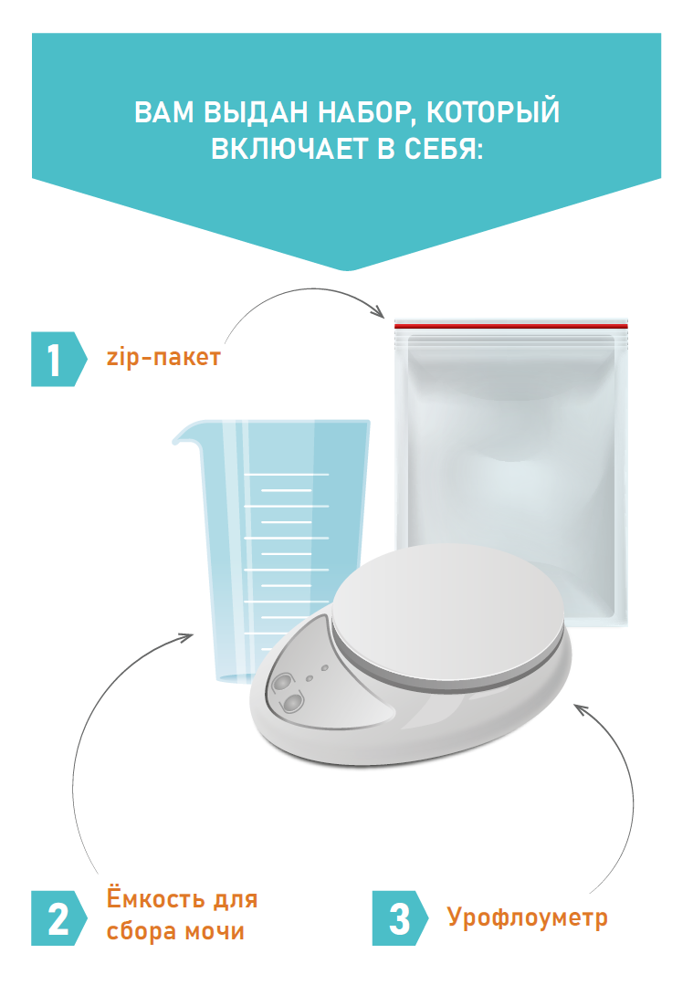


Slide 12
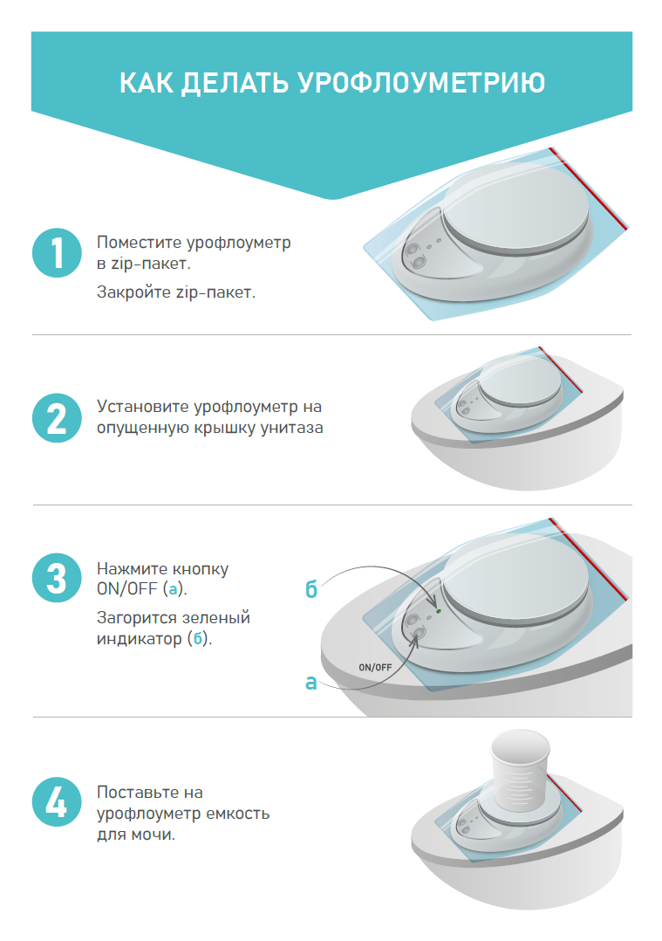
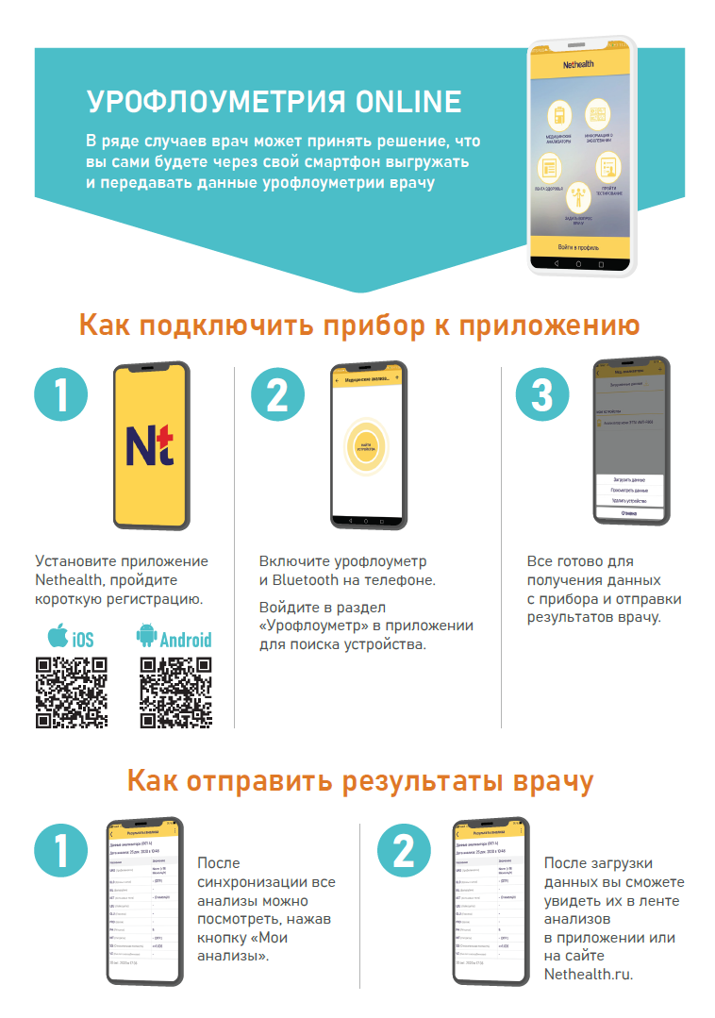
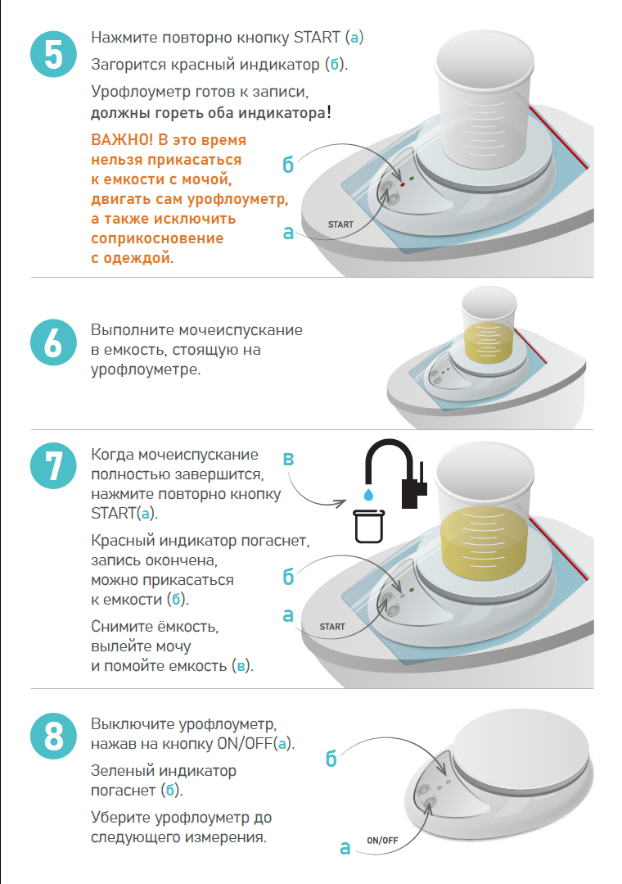

Slide 13
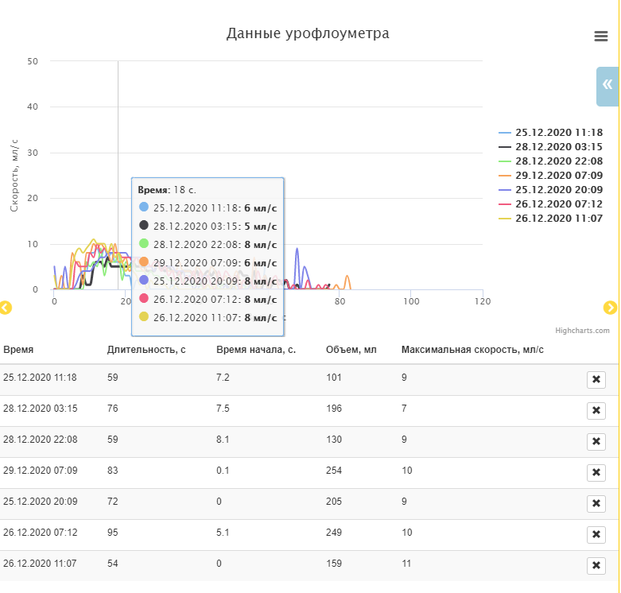
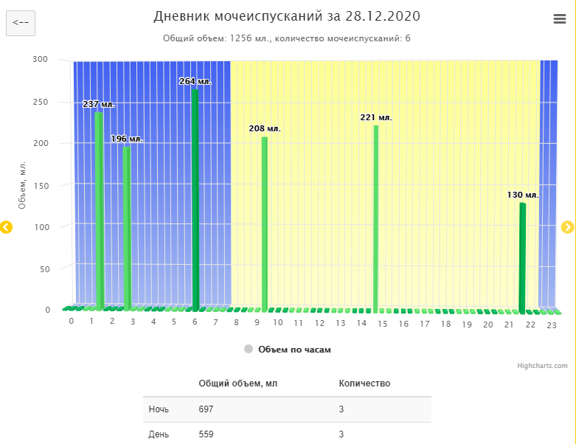
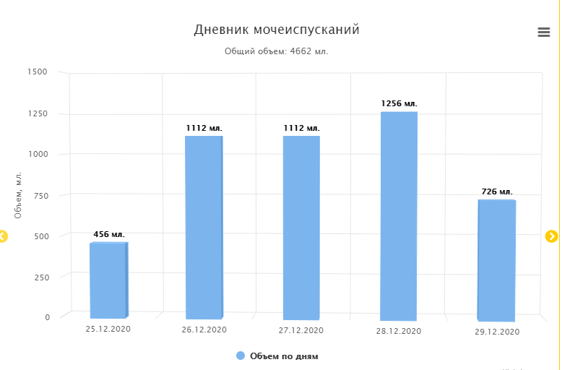
Результаты

Slide 14

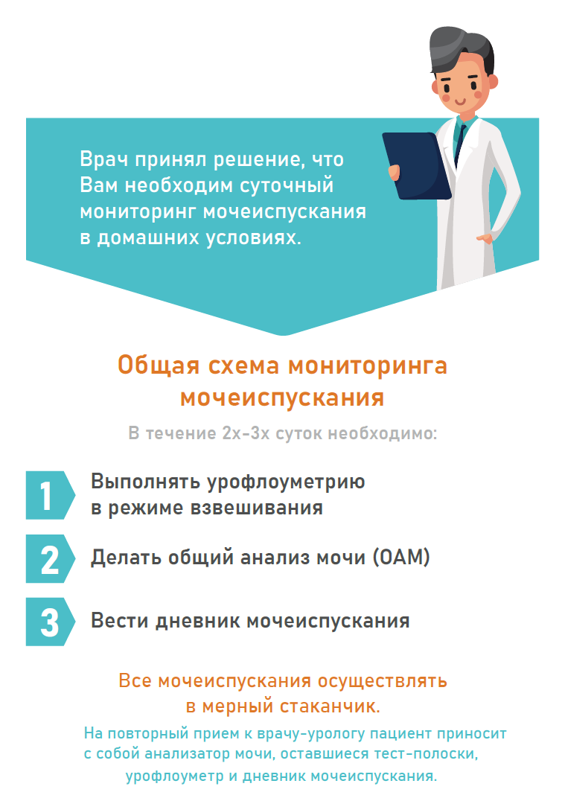
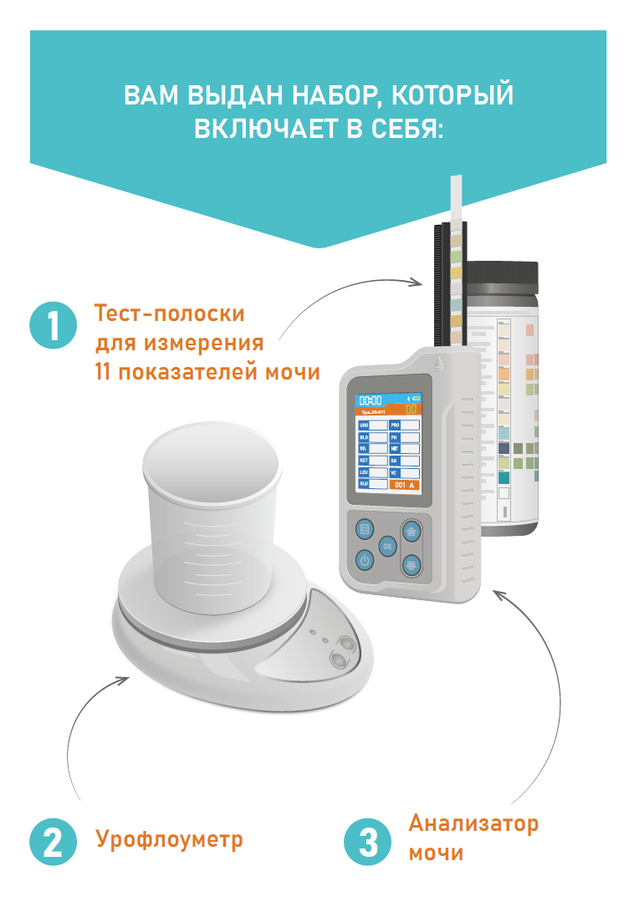

Slide 15
Программы дистанционного длительного мониторинга
6-12-24-36 месяцев

Slide 16
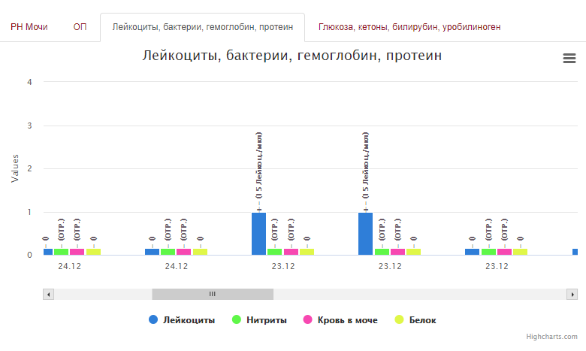
Мониторинг пациентов с «хроническим циститом»
Показания
  Хронический цистит различной этиологии, включая интерстициальный цистит
  Хроническая рецидивирующая инфекция нижних (верхних) мочевых путей, включая пациентов с посткоитальным циститом
  Бессимптомная бактериурия
  Беременные с инфекцией мочевых путей
Задачи
  Уменьшение количества рецидивов,
  Снижение интенсивности симптоматики заболевания
  Уменьшение антибиотикорезистентности

Slide 17
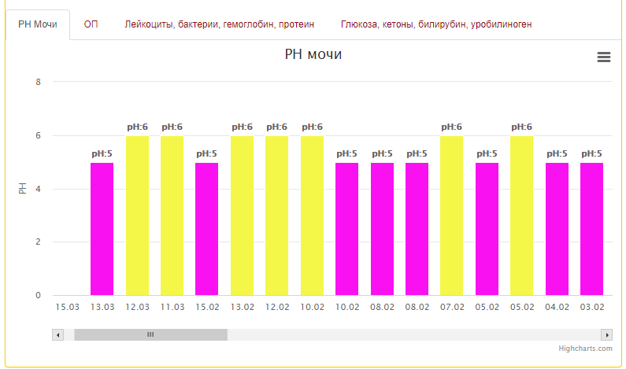
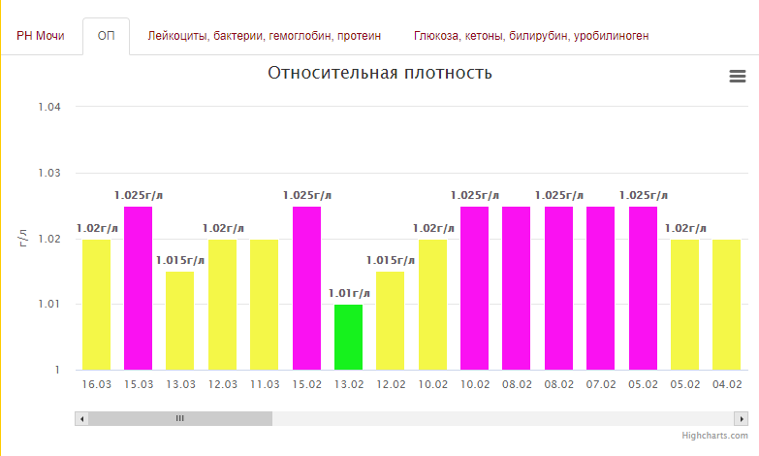
Мониторинг пациентов с МКБ
Пациенты с рецидивной мочекаменной болезнью
Цель – метафилактика МКБ
Задачи:
  Увеличение приверженности к длительной терапии
  Достижение целевых показателей: pH, плотность мочи, контроль инфекции МВС
  Борьба с рецидивом
  Литолитическая и литокинетическая терапия

Slide 18
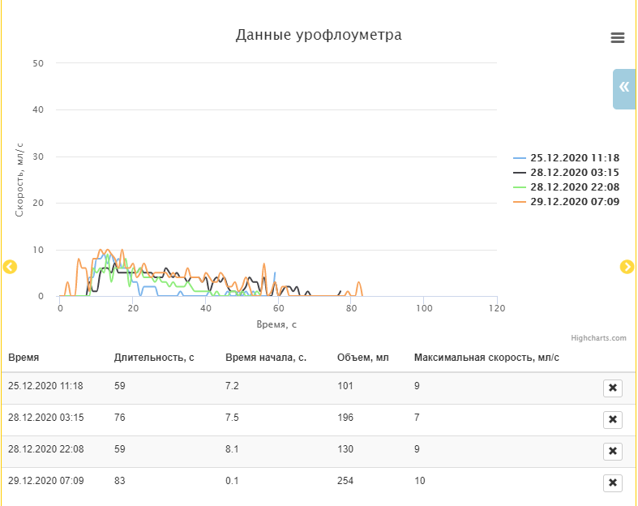
Мониторинг пациентов с нарушением мочеиспускания
Показания:
  Пациенты с обструктивным типом мочеиспускания, у которых имеются противопоказаниями к хирургическому лечению доброкачественная гиперплазия предстательной железы (ДГПЖ, аденомы простаты)
  Пациенты с рецидивными стриктурами уретры
  Пациенты, которым регулярно проводится ботулинотерапия по поводу нейрогенных нарушений мочеиспускания
Задачи
  Индивидуальный подход к подбору терапии
  Борьба с осложнениями (острая и хроническая задержка мочи)
  Точный контроль точки изменения типа терапии

Slide 19


